Slide 1
Проект «Город – герой Ленинград» подготовили воспитатели подготовительной группы Костюнина О.И., Васюткина Т.В.

Slide 2
Работа по изучению истории и культуры города Санкт – Петербурга педагогами проводится в течении всего учебного года. Тематические занятия проводились с использованием программ:
- Алифановой Г.Т. «Петербурговедение для малышей от 3 – до 7 лет»
- Толкачевой Т.Ю. «Система работы по ознакомлению старших дошкольников с историей и культурой Санкт – Петербурга».

Slide 3
Педагогами проводились интересные и занимательные беседы, настольные игры, чтение художественных произведений, дидактические игры, рассматривание иллюстраций. В группе организованны выставки:
- фото – выставка «Ленинград – Санкт-Петербург»
- выставка детских творческих работ « Я рисую Ленинград», «Письмо солдату».
В преддверии празднования 80 – летия Победы советского народа над фашистской Германией и для организации совместной с детьми и родителями деятельности был разработан познавательный проект «Город - герой Ленинград».

Slide 4
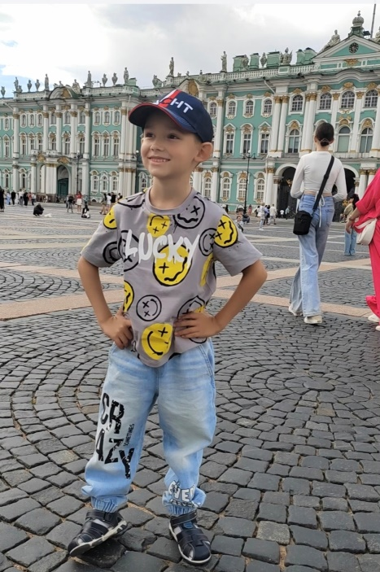
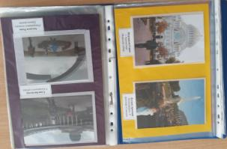
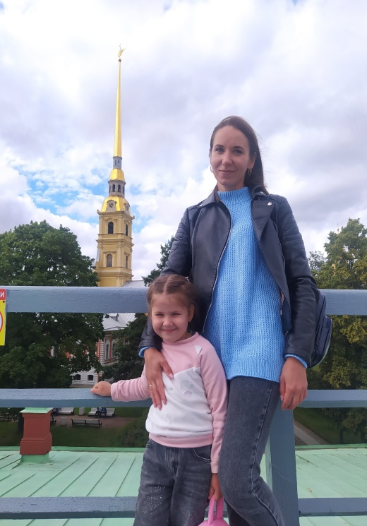
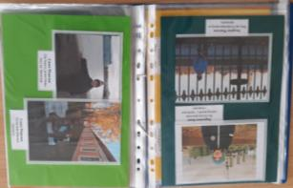
Фото выставка «Ленинград – Санкт Петербург»

Slide 5
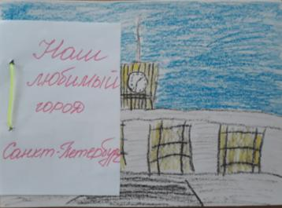
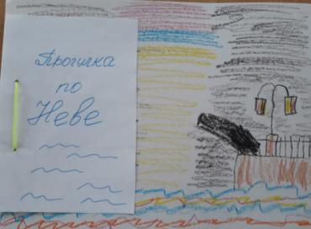
Выставка творческих работ «Я рисую Ленинград»

Slide 6
Вид проекта: познавательный
Цель: создание условий для обогащения детей новыми знаниями и развитии интереса к истории и культуре родного города, формировании и воспитания таких чувств как гордость за свой город и народ, уважение к труду создателей Санкт – Петербурга и благодарность людям за сохранение города в годы Великой Отечественной Войны.
Сроки проекта: декабрь 2024г. – февраль 2025г.
Участники проекта: дети подготовительной к школе группы, педагоги группы, музыкальный руководитель, родители.
Продукт проекта: создание альбома памяти, альбома «Дети блокадного Ленинграда», изготовление поздравительных открыток.

Slide 7
Задачи:
1. Развивать познавательную деятельность, познавательные операции умение: сравнивать, обобщать, анализировать, задавать вопросы.
2. Развивать проектную деятельность, участие детей в проектах, сотрудничество со сверстниками и взрослыми, развивать умения выполнять задание парами и подгруппами, распределяя обязанности.
3. Расширять и систематизировать знания детей об окружающем их городе, продолжать знакомить с наиболее известными достопримечательностями города и особенностями Санкт – Петербурга, его именами.
4. Дать представление о городе – герои Ленинграде, познакомить с историей города во время Великой Отечественной войны - посредством бесед, показом иллюстраций, фотографий, произведений художественной литературы, музыки военных лет.
5. Продолжать формировать навыки коммуникативного межличностного взаимодействия детей дошкольного возраста, способствовать формированию личности, развитию патриотических чувств.
6. Воспитывать у детей чувства сопереживания и эмоциональной отзывчивости к мужеству Ленинградцев в годы блокады, гордости за свой город, уважение к горожанам, пережившим блокаду и сохранившим город.
7. Привлечение родителей к проектной деятельности в детском саду – сотрудничество, содействие, партнерство с ребенком и педагогами ДОУ

Slide 8
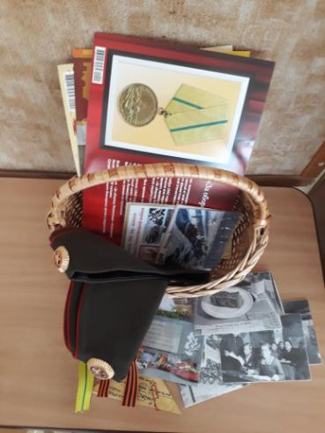
Мотивационный этап.
Педагог приносит корзинку с разными предметами и совместно с детьми ее рассматривает. В корзинке находятся книги, фотографии о ВОВ и блокаде Ленинграда (пилотка, свечи, георгиевская ленточка, блокадная ленточка…)
Рассматривая предметы педагог активизирует деятельность детей вопросами: О чем могут рассказать нам эти предметы? Что вы знаете о блокаде? Могут ли город наградить медалью? Что значит город – герой? Что обозначают цвета на блокадной ленточке и георгиевской ленточке? Что такое героизм? Можно ли стать героем в мирное время? Где можно увидеть экспонаты военных лет? Какую военную технику вы знаете? Кто такие ветераны?

Slide 9
Творческий этап (продукт проекта):
Оформление поздравительных открыток для ветеранов ВОВ и участие в праздничном концерте посвященном « 80 - летию Дня Победы», оформление книги памяти «Мы помним , мы гордимся», альбома «Дети блокадного Ленинграда».
Предметно – развивающая среда:
Подбор иллюстраций, картин, демонстрационный материал о войне и блокаде Ленинграда. Картотеки пословиц о дружбе, детская художественная литература, музыкальные произведения. Презентации «Город – герой Ленинград», «Дети блокадного Ленинграда», «Блокада – Ленинграда», макет «Блокада Ленинграда», Лепбук «Город – герой Ленинград», «Дети блокадного Ленинграда», книга памяти «Мы помним, мы гордимся»…

Slide 10
Распределение проекта по образовательным областям
Познавательное развитие
Рассматривание фотографий, репродукций, открыток о Великой отечественной войне, медалей, орденов, военных лент.
Просматривание, видеороликов, презентаций, используя интернет ресурсы «Жизнь детей блокадного Ленинграда», «Блокадный Хлеб», «Никто не забыт, ничто не забыто».
Рассказы педагога с последующей беседой: «Блокадное кольцо», «Жизнь ленинградцев во время блокады», «Трудности осажденного города», «Дети - герои войны», «Письма с фронта», «Город – герой», «Парад Победы».
Прослушивание аудиозаписи сообщения о прорыве блокады Ленинграда прочитанного Ю.Левитаном.
Социально – коммуникативное развитие Формы работы
Тематические беседы о дружбе, взаимопомощи, уважении: «Кто такой друг?», «Что значит дружить», «Правила дружбы», «Мы разные мы вместе» , «Секреты дружбы».
Расширяем знания детей о военных профессиях: моряк, пограничник, танкист, летчик, артиллерист, военный врач, подводник.
Рассказ с последующим обсуждением: «Труд людей блокадного Ленинграда», «Безопасность страны в мирное время».

Slide 11
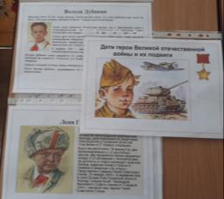
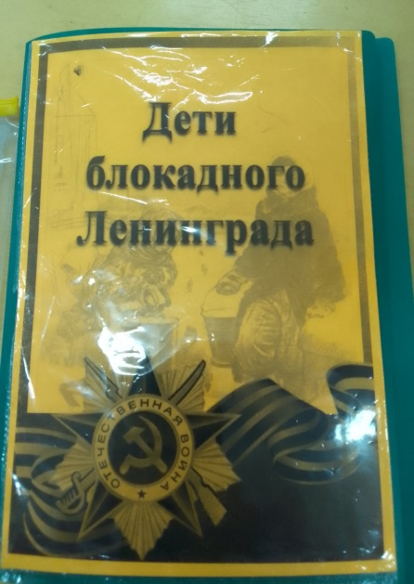
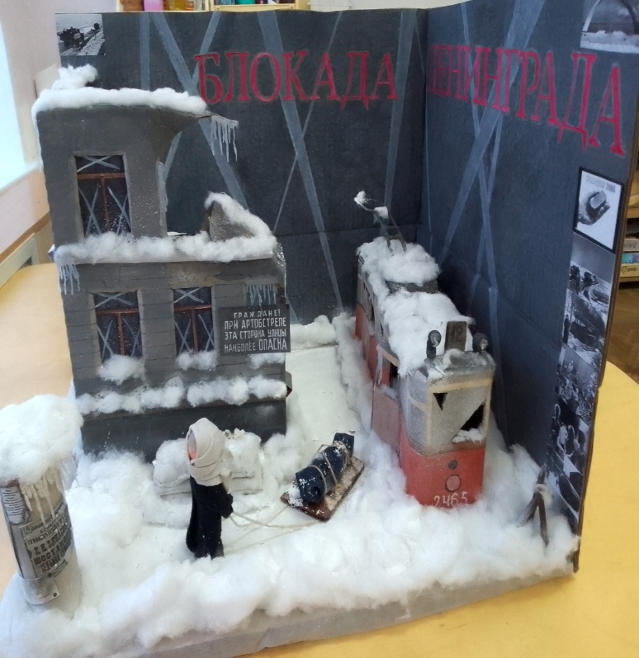
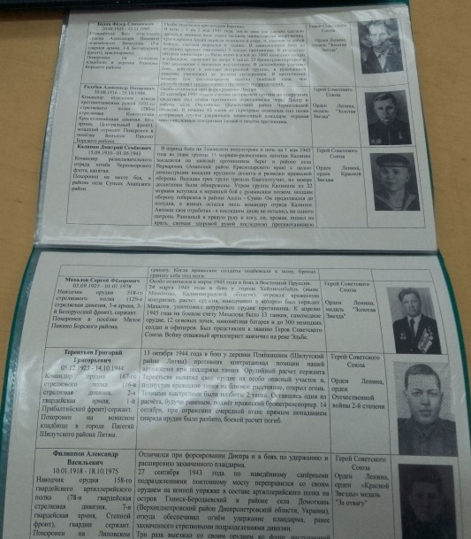

Slide 12
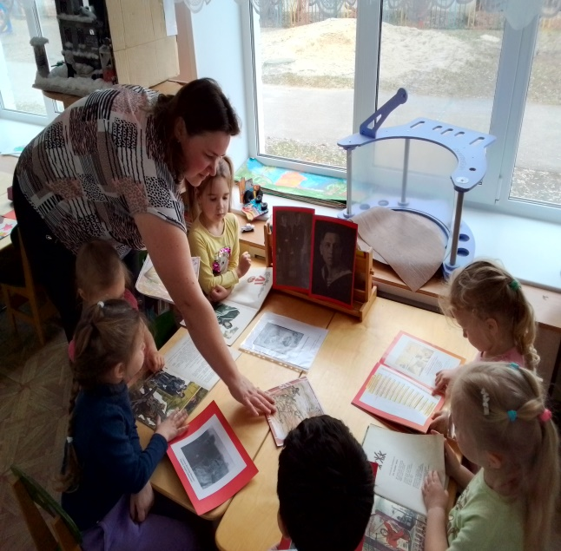
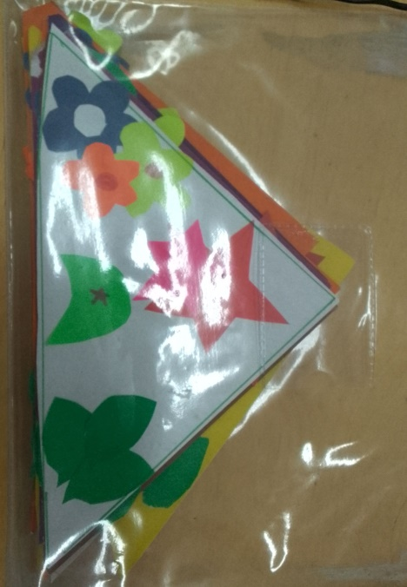
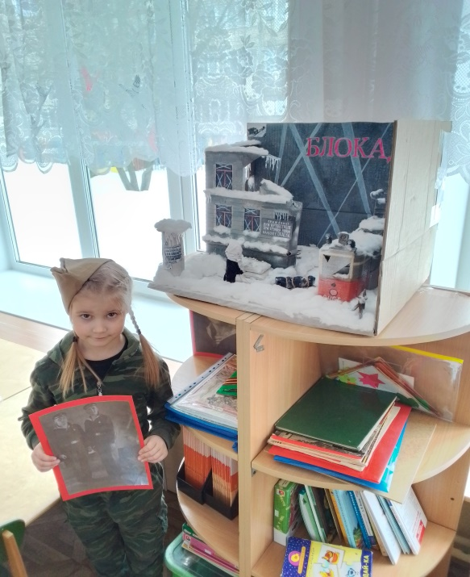
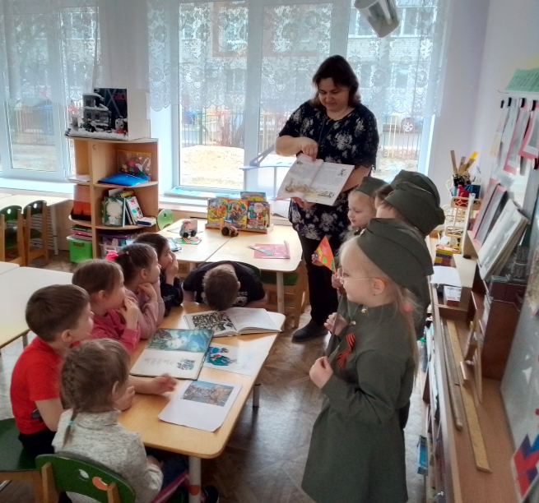

Slide 13
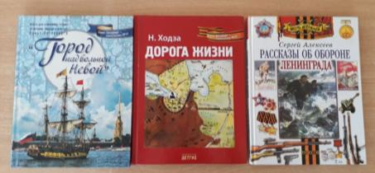
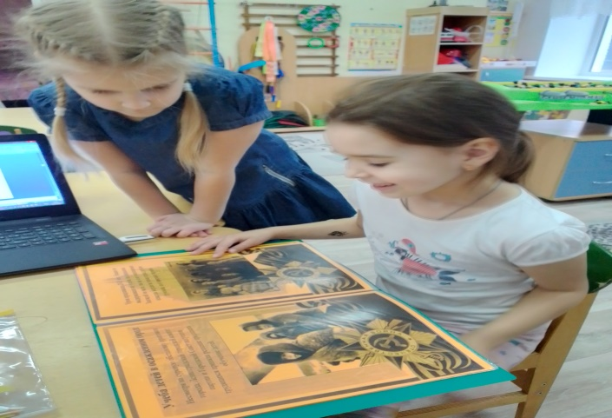
Речевое развитие
- Чтение художественной литературы о Великой Отечественной войне и беседы по тексту произведения. Ю.Яковлев «Девочка с Васильевского острова», С. Алексеев « Рассказы об обороне Ленинграда», Н. Ходза «Дорога жизни», Жебровская О.О. «Город над вольной Невой»
- Чтение и разучивание стихотворений о блокадном Ленинграде В. Кузнецов «У монумента «Разорванное кольцо»
- Этические беседы: «Бережное отношение к хлебу», «Уважительное отношение к ветеранам и блокадникам»
- Рассуждаем о блокаде: Почему Ленинград получил звание «Город – герой? Какие качества проявляли люди в блокаду? Как вы понимаете слова «подвиг», «героический поступок», «Можно ли стать героем в мирное время»
- Расширяем и обогащаем словарь по теме: мемориал, возложение венков, вечный огонь, Дорога жизни, эвакуация, мужество, оборона, рода войск и др.

Slide 14
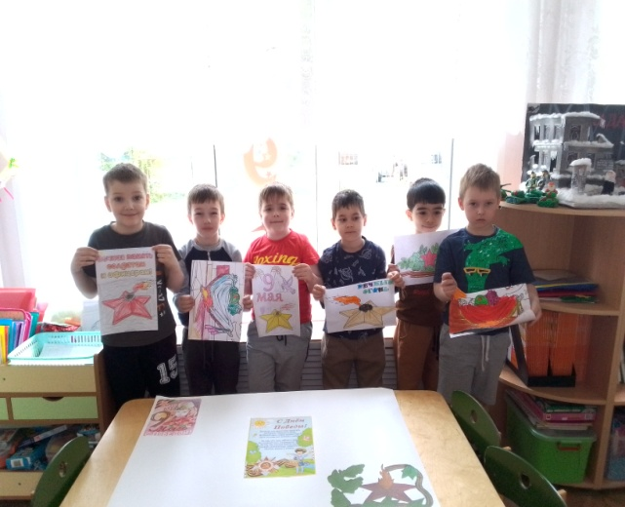
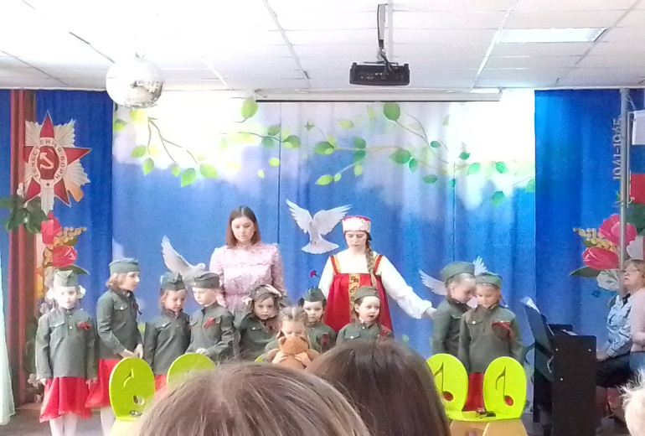
Художественно – эстетическое развитие
- Рисование: «Декорации к мультфильму о ВОВ», «Дорога жизни», «Цветок жизни», «Вечный огонь»
- Лепка: «Военная техника» (танки, самолеты)
- Аппликация: «Письмо солдату»
- Прослушивание и разучивание текстов песен военных лет:
«Священная война» (муз. А.Александрова, сл. В. Лебедева – Кумача), «Вечный огонь» (муз. и сл. А Филиппенко), отрывок из симфонии №7 Д. Шостаковича, « Ленинградские мальчишки» (муз. И. Шварца, сл.В. Корыстылева, «Катюша» ( муз. М.Блантера, ст. М. Исаковского)
- Аудиозапись – ленинградский метроном

Slide 15
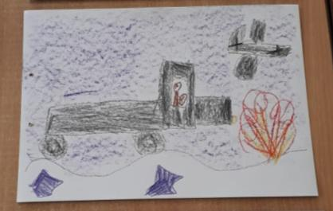
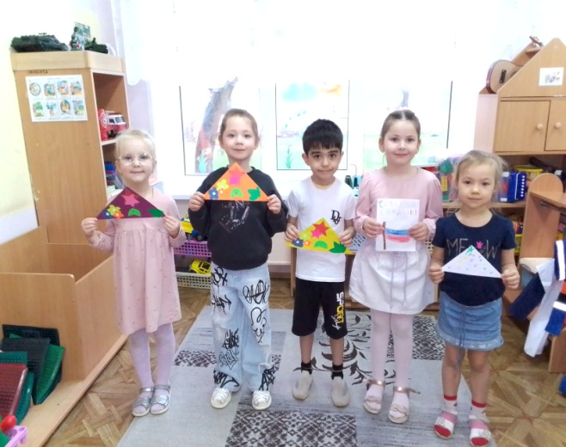
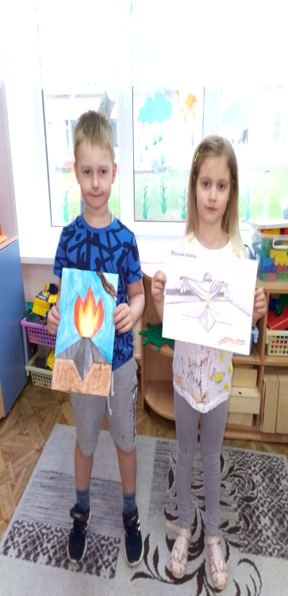
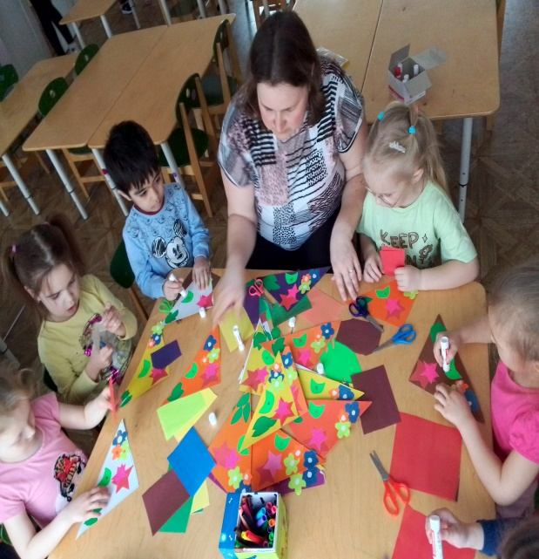

Slide 16
Физическое развитие
- «Подвижные игры: «Меткий стрелок», «Перетягивание каната»
- Эстафеты на военную тематику «Кто быстрее до ракеты», «Доставь донесение», «Передай снаряды» (Передают мячи или кегли)
- Свободное общение на темы «Нужно ли защитникам Отечества быть здоровыми»
- Обсуждение проблемных вопросов:
Как влияет неполноценное питание на здоровье детей?
Легко ли было детям блокадного Ленинграда учиться в школе в условиях голода и холода?

Slide 17
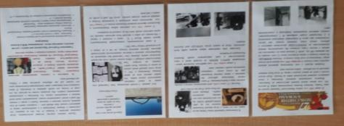
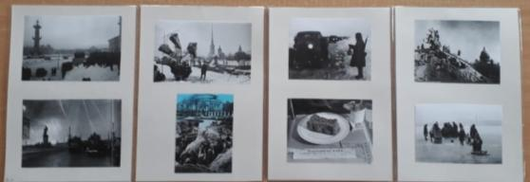
Работа с родителями
Создание книги – памяти «Мы помним, мы гордимся»
Папка - передвижка «Блокада Ленинграда»
Макет «Блокада Ленинграда»

Slide 18
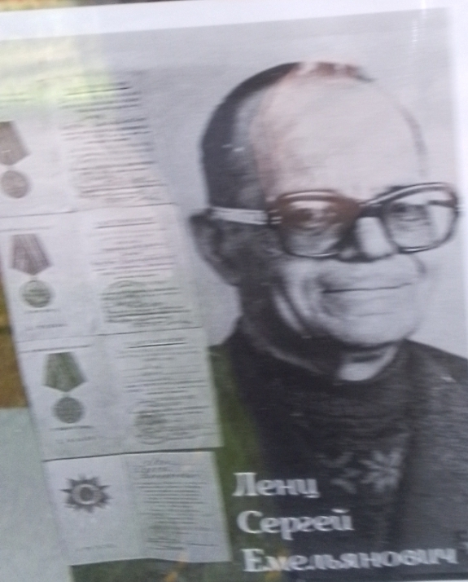
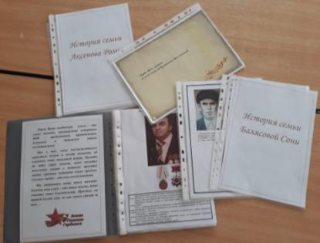
Книга памяти « Мы помним, мы гордимся»

